Slide 1
ДЕМОКРАЦИЯТА В ЕС
В ДЕЙСТВИЕ
Изразете мнението си чрез
Европейската гражданска инициатива
Тема 2
Демокрацията в ЕС

Slide 2


Два типа демокрация
Представителна:
„Система на управление, при която гражданите избират представители, които предлагат и гласуват закони или политически инициативи от тяхно име.“
На участието:
„Система, чрез която гражданите се включват в обществените процеси на вземане на решения, като по този начин допълват представителната демокрация.“

Slide 3



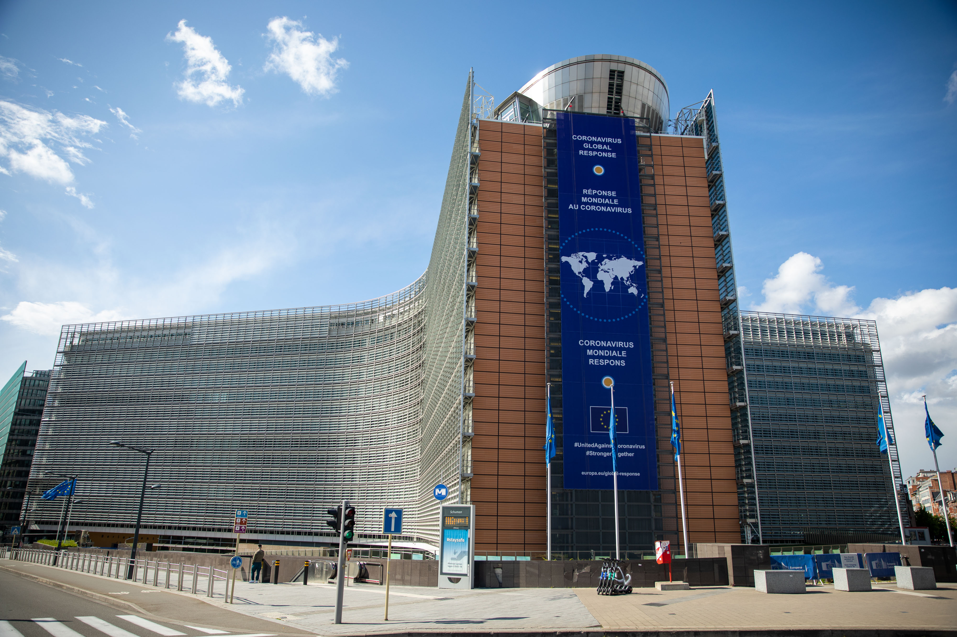
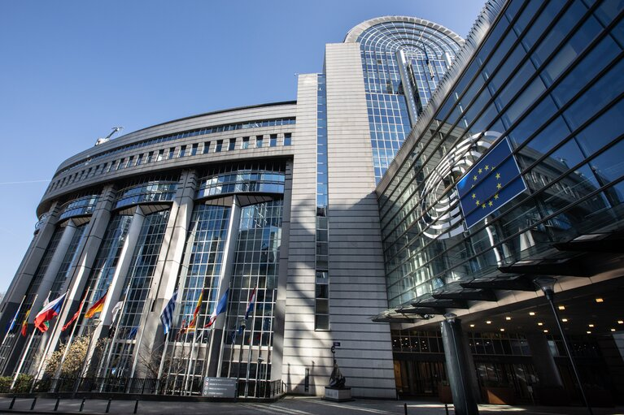
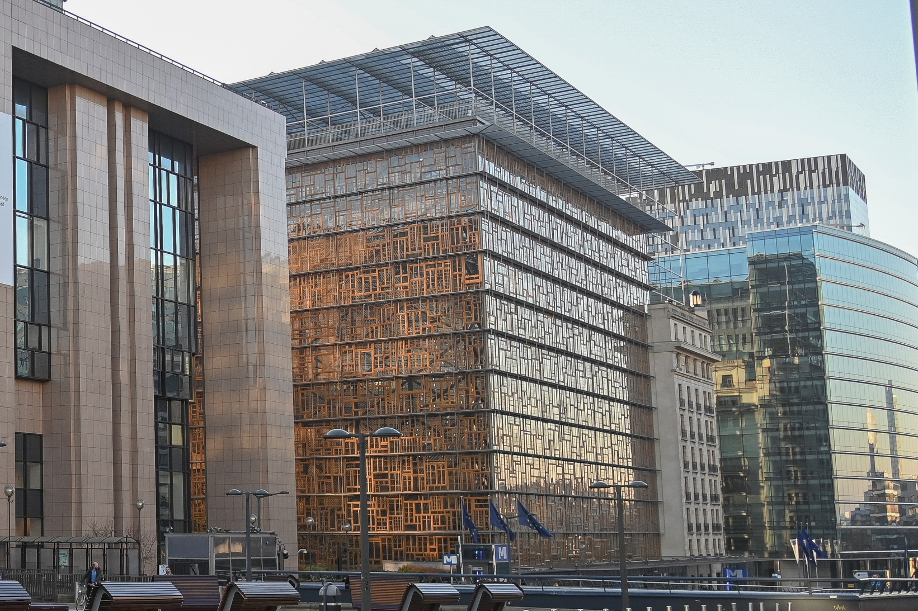
Трите основни институции на ЕС

Slide 4
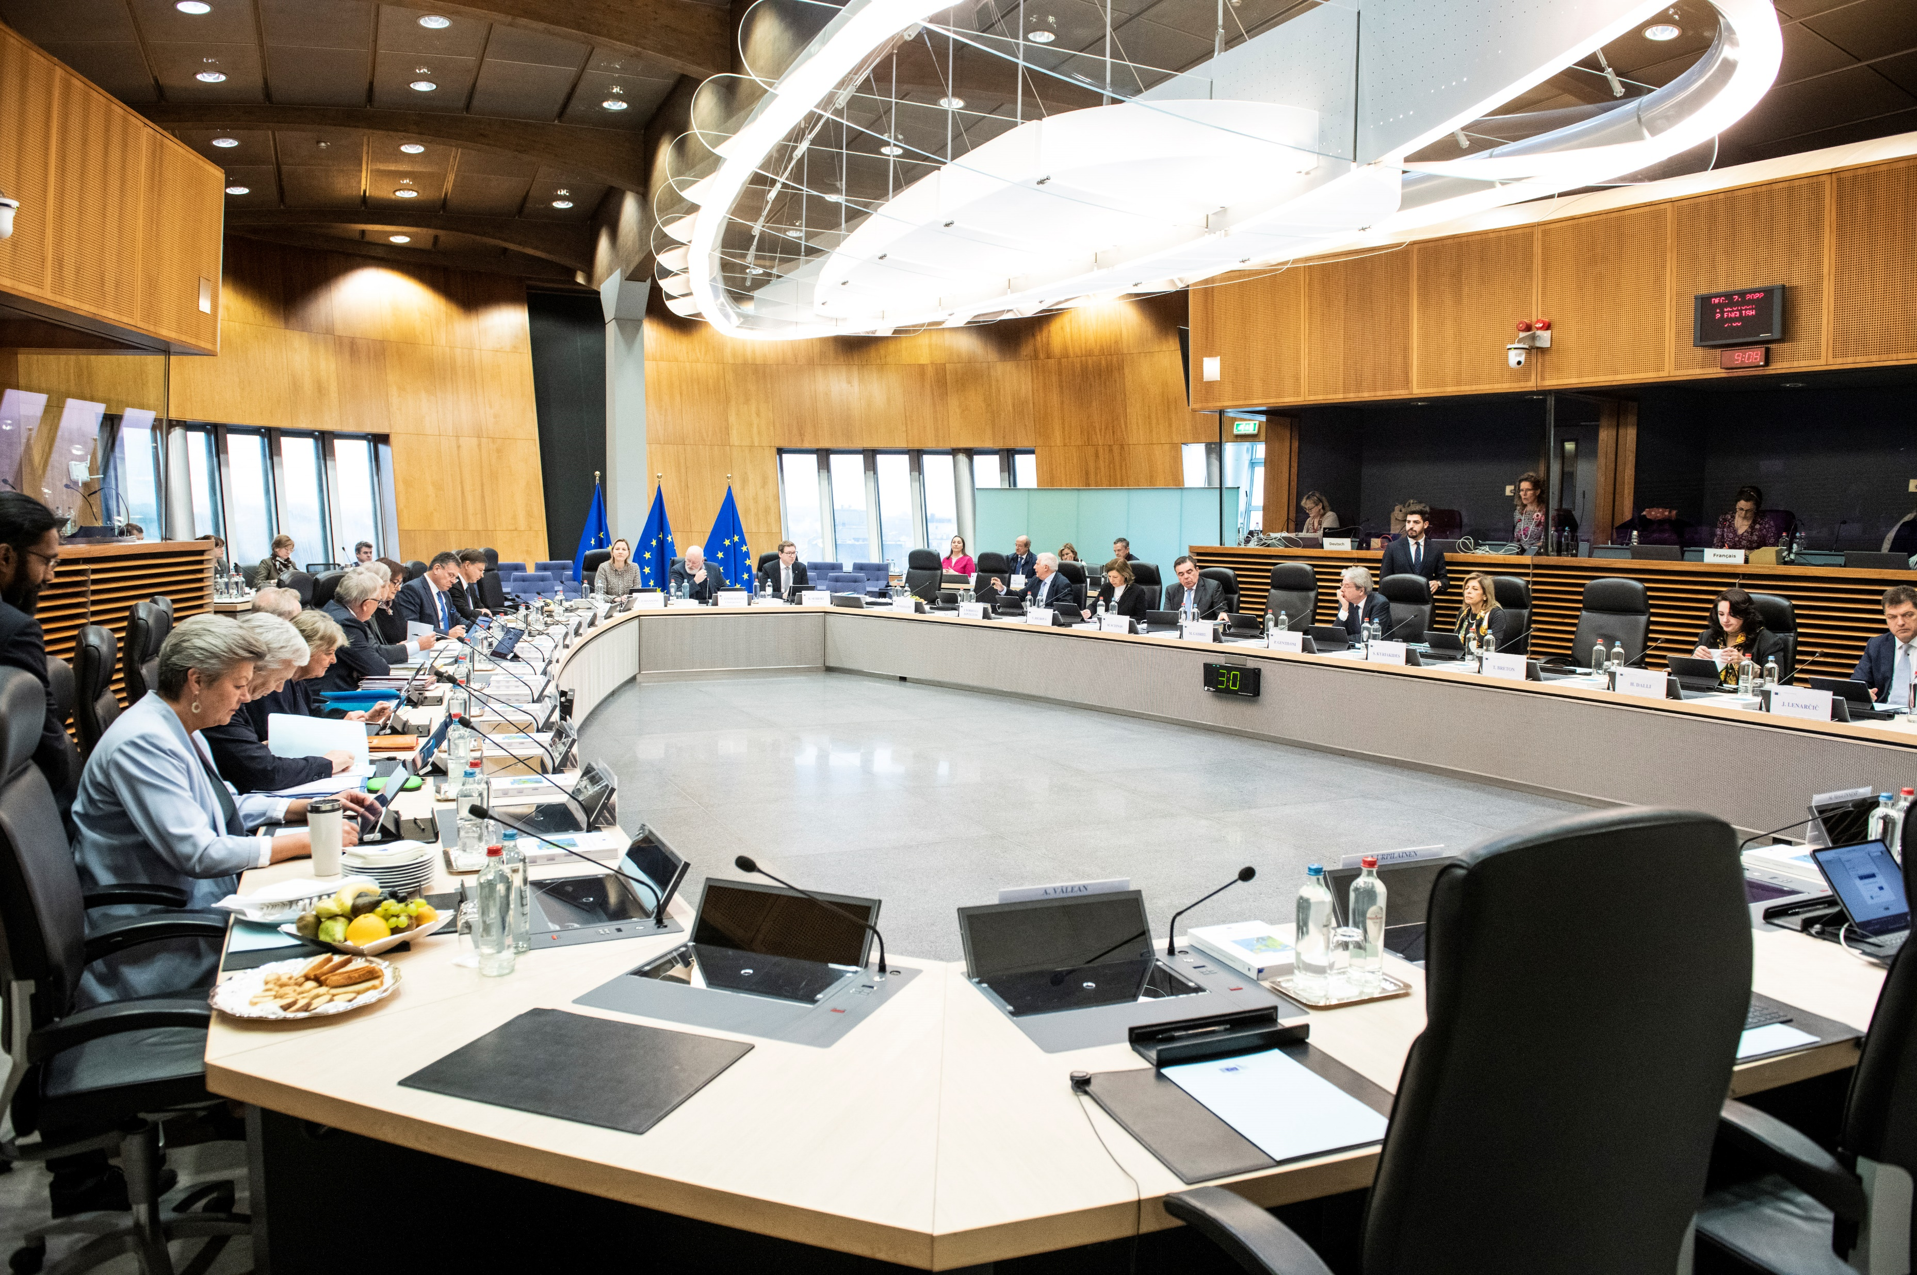
Европейската комисия
Представлява общите интереси на ЕС
Предлага нови закони на ЕС
Съставена е от 27 комисари
(по 1 от всяка държава в ЕС)

Slide 5
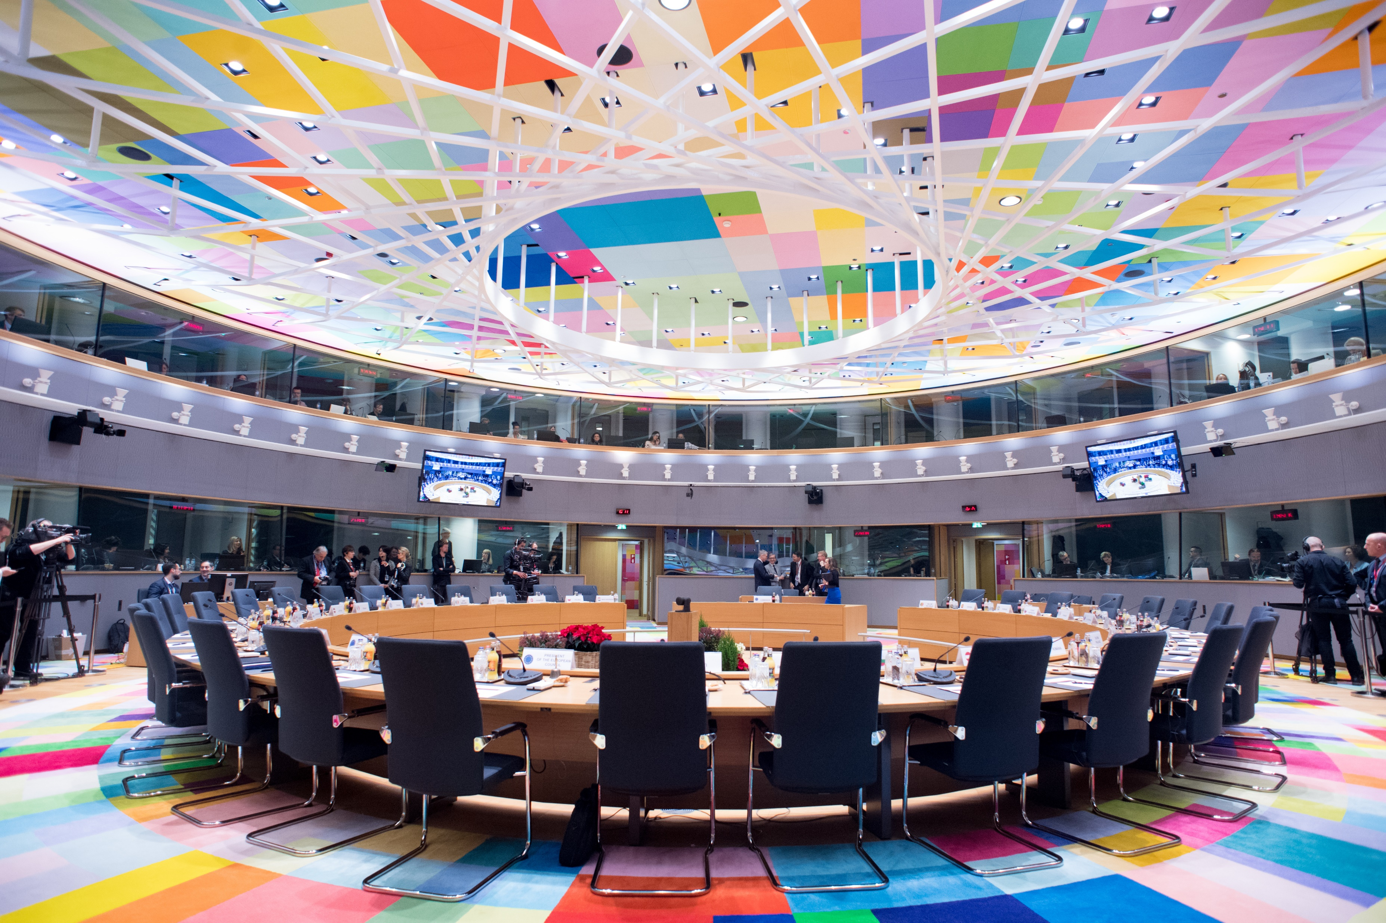
Съветът на Европейския съюз
Представлява правителствата на държавите в ЕС
Договаря и приема законите на ЕС
Състои се от министри от всички държави в ЕС

Slide 6


Slide 7
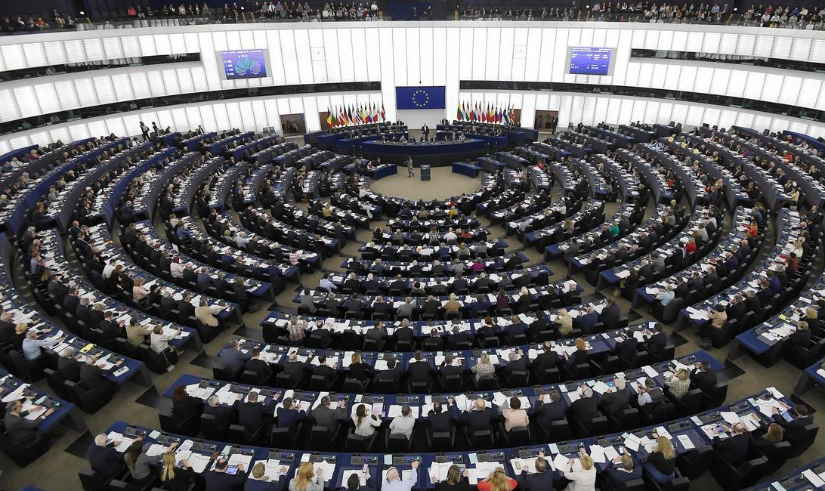
Европейският парламент
Представлява гражданите на държавите в ЕС
Договаря и приема законите на ЕС
Избира се директно от
гражданите на ЕС

Slide 8


Slide 9
Как се създават законите…
Европейска КОМИСИЯ
предлага закони
Изпращат се до
Парламента и Съвета
за обсъждане
Европейски ПАРЛАМЕНТ
Европейски СЪВЕТ
Двете страни
обсъждат и могат да променят предложението.
Ако са съгласни, законът се приема.
Notes:
Please update graphics and animation.

Slide 10


